Slide 1
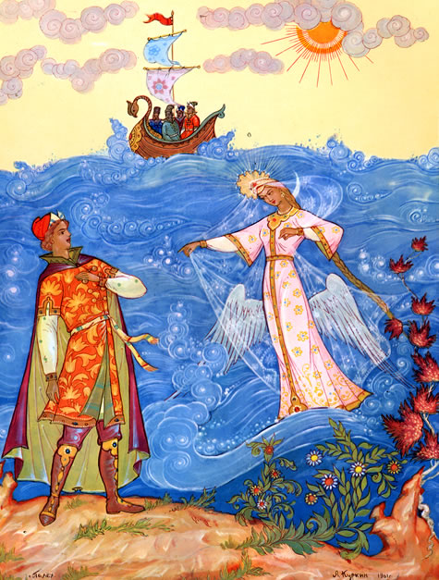
Литературная гостиная
«Мир А.С.Пушкина»
Презентация к уроку
литературного чтения
учителя ГОУ лицея № 395
г.Санкт-Петербурга
Зязенковой Н.В.

Slide 2
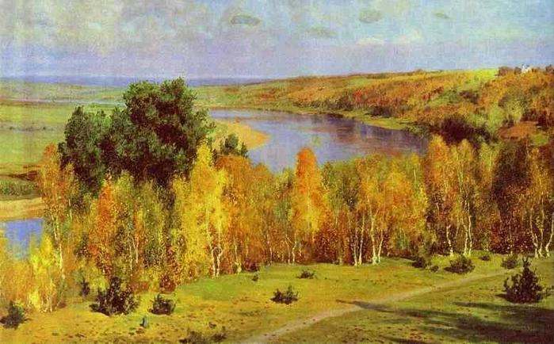
В. Поленов. Золотая осень.

Slide 3
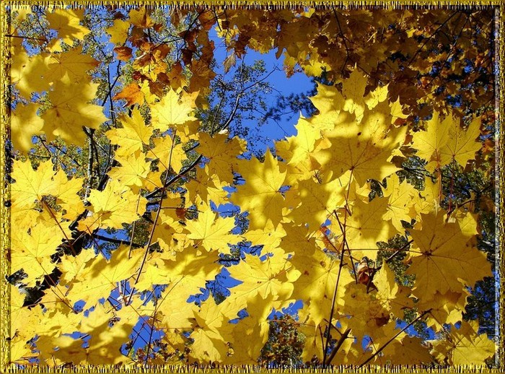
«Унылая пора!
Очей очарование…»

Slide 4
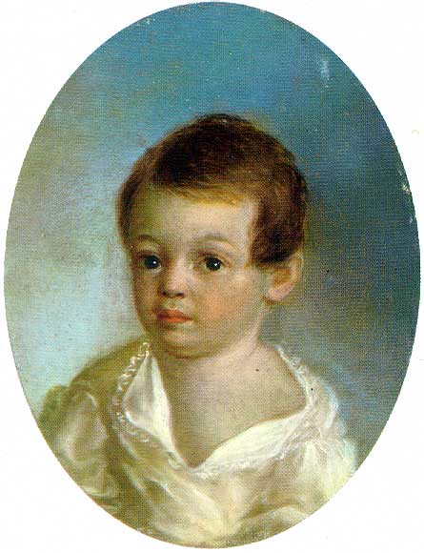
Детство А.С.Пушкина

Slide 5
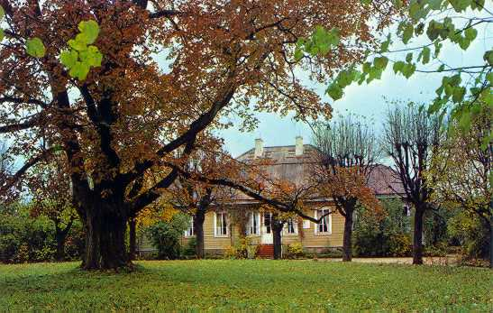
Родовая усадьба Пушкиных в Михайловском

Slide 6
Экзамен в Царскосельском лицее

Slide 8
Что такое строфа?
«СТРОФА –часть стихотворения, объединенная ритмически и по содержанию»
(из словаря С.И.Ожегова)

Slide 10
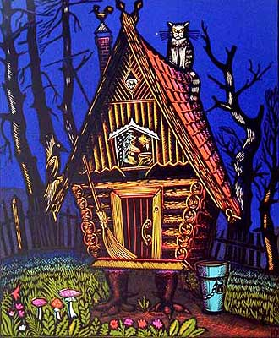
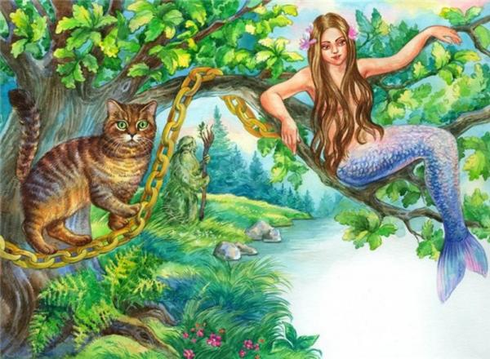
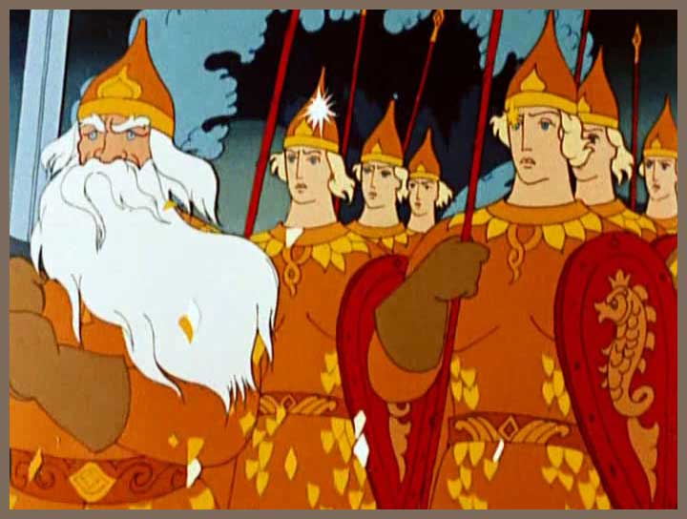
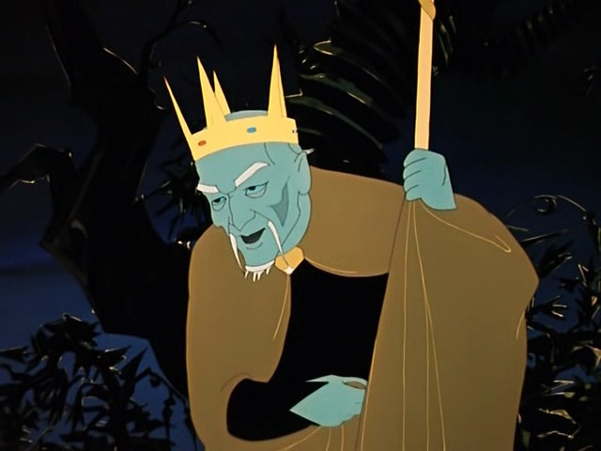

Slide 11
«Дуб уединенный…»

Slide 12
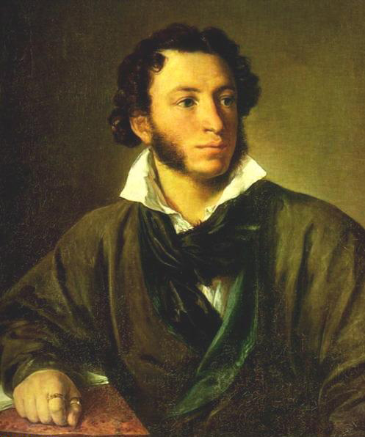
«- Быть может, в Лете не потонет
Строфа, слагаемая мной;
Быть может (лестная надежда!),
Укажет будущий невежда
На мой прославленный портрет
И молвит: то-то был поэт!»
( А.С.Пушкин)

